Slide 1
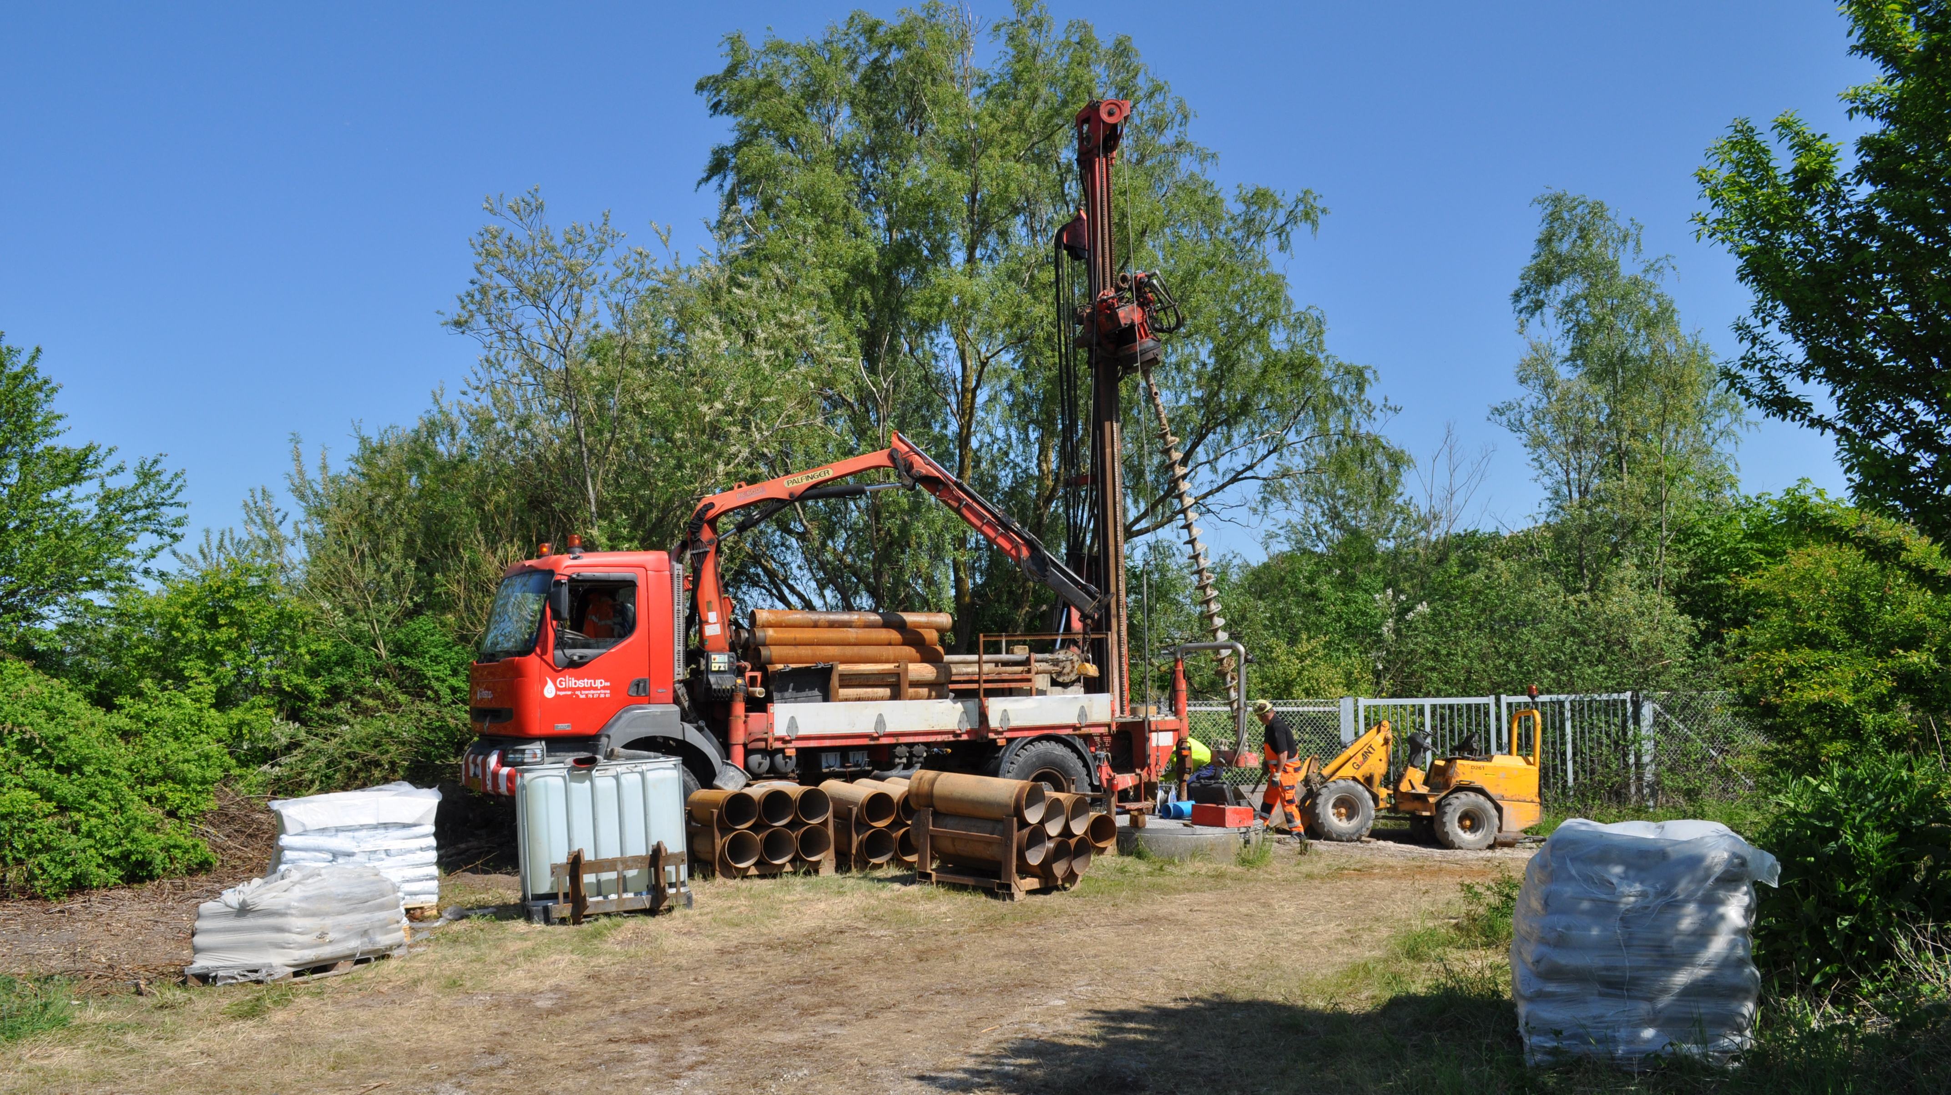
Region Hovedstadens indsats mod jordforurening
Møde i kommunekontaktudvalget den 21. april 2023
Enhedschef Gitte Ellehave Schultz, Center for Regional Udvikling, Enhed for Miljø

Slide 2
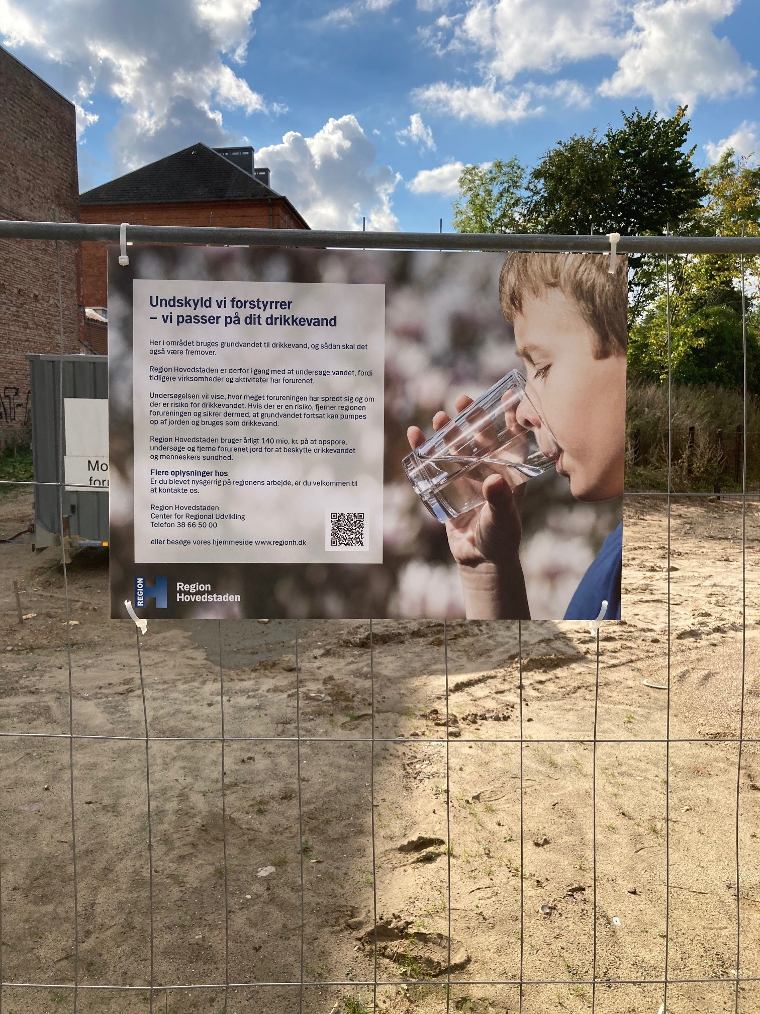
Disposition
Myndighedernes ansvarsområder
Jordforureningsloven – regionens opgave
Regionens:
  Jordplan II - Prioritering af indsatsen
  Resultater for PFAS i grundvand og jord
  5.000 mulige PFAS-grunde
  PFAS-indsats i 2023
Kort om generationsforureninger
Helbredseffekter af PFAS
  v./Paula E. C. Hammer, Speciallæge i Arbejds- og Miljømedicin,
  Klinisk Toksikolog, Ph.d. fra Arbejds- og Miljømedicinsk Afdeling på Bispebjerg og Frederiksberg Hospital
  Spørgsmål
Notes:
Gennemgå dagsordenpunkter.
og så har vi inviteret:
Paula E. C. Hammer, Speciallæge i Arbejds- og Miljømedicin, Klinisk Toksikolog, Ph.d. fra Arbejds- og Miljømedicinsk Afdeling på Bispebjerg og Frederiksberg Hospital. De ved en masse om risikokommunikation og hvordan og hvorfra PFAS optages i mennesker, dyr og planter. Den viden vil vi gerne dele med jer.
For at nå igennem præsentationerne holder vi først vores oplæg og DEREFTER giver vi plads til spørgsmål.

Slide 3
Myndighedernes ansvarsområder
Kommunen
Udarbejder indsatsplaner for grundvandsbeskyttelse
Tilsyn med vandværker og vandkvalitet
Vurderer behov for sprøjtefri boringsnære beskyttelsesområder (BNBO)
Tilsyn med virksomheder
Påbud til forurener
Tilladelse til byggeri på forurenede grunde
Områdeklassificering (lettere forurenet jord)
Staten
Udpeger drikkevandsressourcer
Udpeger boringsnære beskyttelsesområder (BNBO)
Fastsætter grænseværdier
Godkender brug af pesticider
Tilsyn med visse virksomheder
Påbud til forurener
Sundheds-myndighed
Regionen
Udtalelse i forbindelse med tilladelse til byggeri på forurenede grunde
Vurdering af privatfinansierede projekter i forhold til kortlægning af forurening
Indsats overfor forureningskilder: Opspore, undersøge og fjerne risiko
Fødevare-myndighed
Notes:
Regionerne er ikke de eneste, der spiller en rolle på jordforureningsområdet – det gør kommunerne og staten også.
Denne figur er ikke fyldestgørende ift. opgaver og ansvar, men viser blot nogle nedslag.
Kommunerne og i visse tilfælde staten, der fører tilsyn med virksomheder og skal sikre, at virksomheden ikke forurener. Sker der alligevel forurening, er det op til kommunen eller staten at give forureneren et påbud om at undersøge og fjerne forureningen.
Kommunerne giver tilladelse til byggeri på forurenede grunde.
Kommunerne fører tilsyn med vandforsyninger og kvaliteten af drikkevandet.
Staten overvåger miljøfarlige stoffer i bl.a. grundvandet, og er tilsynsmyndighed for større virksomheder.
Staten fastsætter grænseværdier og godkender pesticider.
Staten omfatter også sundhedsområdet og fødevareområdet.
Beskyttelse af grundvandet kræver samarbejder alle parter imellem – naturligvis også med vandforsyningerne.

Slide 4
Jordforureningsloven – regionens opgave
De offentlige indsatsområder
Notes:
Ifølge jordforureningsloven er det regionernes opgave at håndtere de jordforureninger, som udgør en risiko for
Grundvand, der bruges til drikkevand – nu og i fremtiden
Boliger, børneinstitutioner og offentlige legepladser – dvs. forurening, der kan dampe op af jorden og ind i huse og forurene indeluften og forurening i jorden som børn og voksne kan komme i kontakt med
Vandmiljøet i søer, vandløb og kystvand der kræver særlig beskyttelse – det der hedder målsat overfladevand og er omfattet af vandområdeplanerne.
Regionens indsats sker som udgangspunkt KUN, hvis der ikke er en forurener, der kan stilles til ansvar for forureningen. Enten fordi forureningen er sket for så lang tid siden, at det ikke er muligt at finde forureneren – det vi ofte omtaler som herreløse forureninger - eller fordi forureneren af forskellige årsager ikke kan gøres ansvarlig (ikke bevise at forureningen er sket efter de forskellige tidsfrister i forskellige miljølove).
Det er også vigtigt at understrege, at det er boliger, børneinstitutioner og offentlige legepladser der er omfattet af offentlig indsats – ikke forurening i fx kolonihaver, rekreativt område, alment tilgængeligt område, sommerhuse eller institutioner.
De forureninger, der er omfattet af regionernes indsats, er forurening fra punktkilder. Det vil sige forurening, som er sket på fx en industrigrund, et renseri eller en losseplads.
Forurening fra fladekilder er ikke omfattet af indsatsen. Her er der tale om forurening, der er spredt ud over store områder. Fx pesticider, der er anvendt på marker.

Slide 5
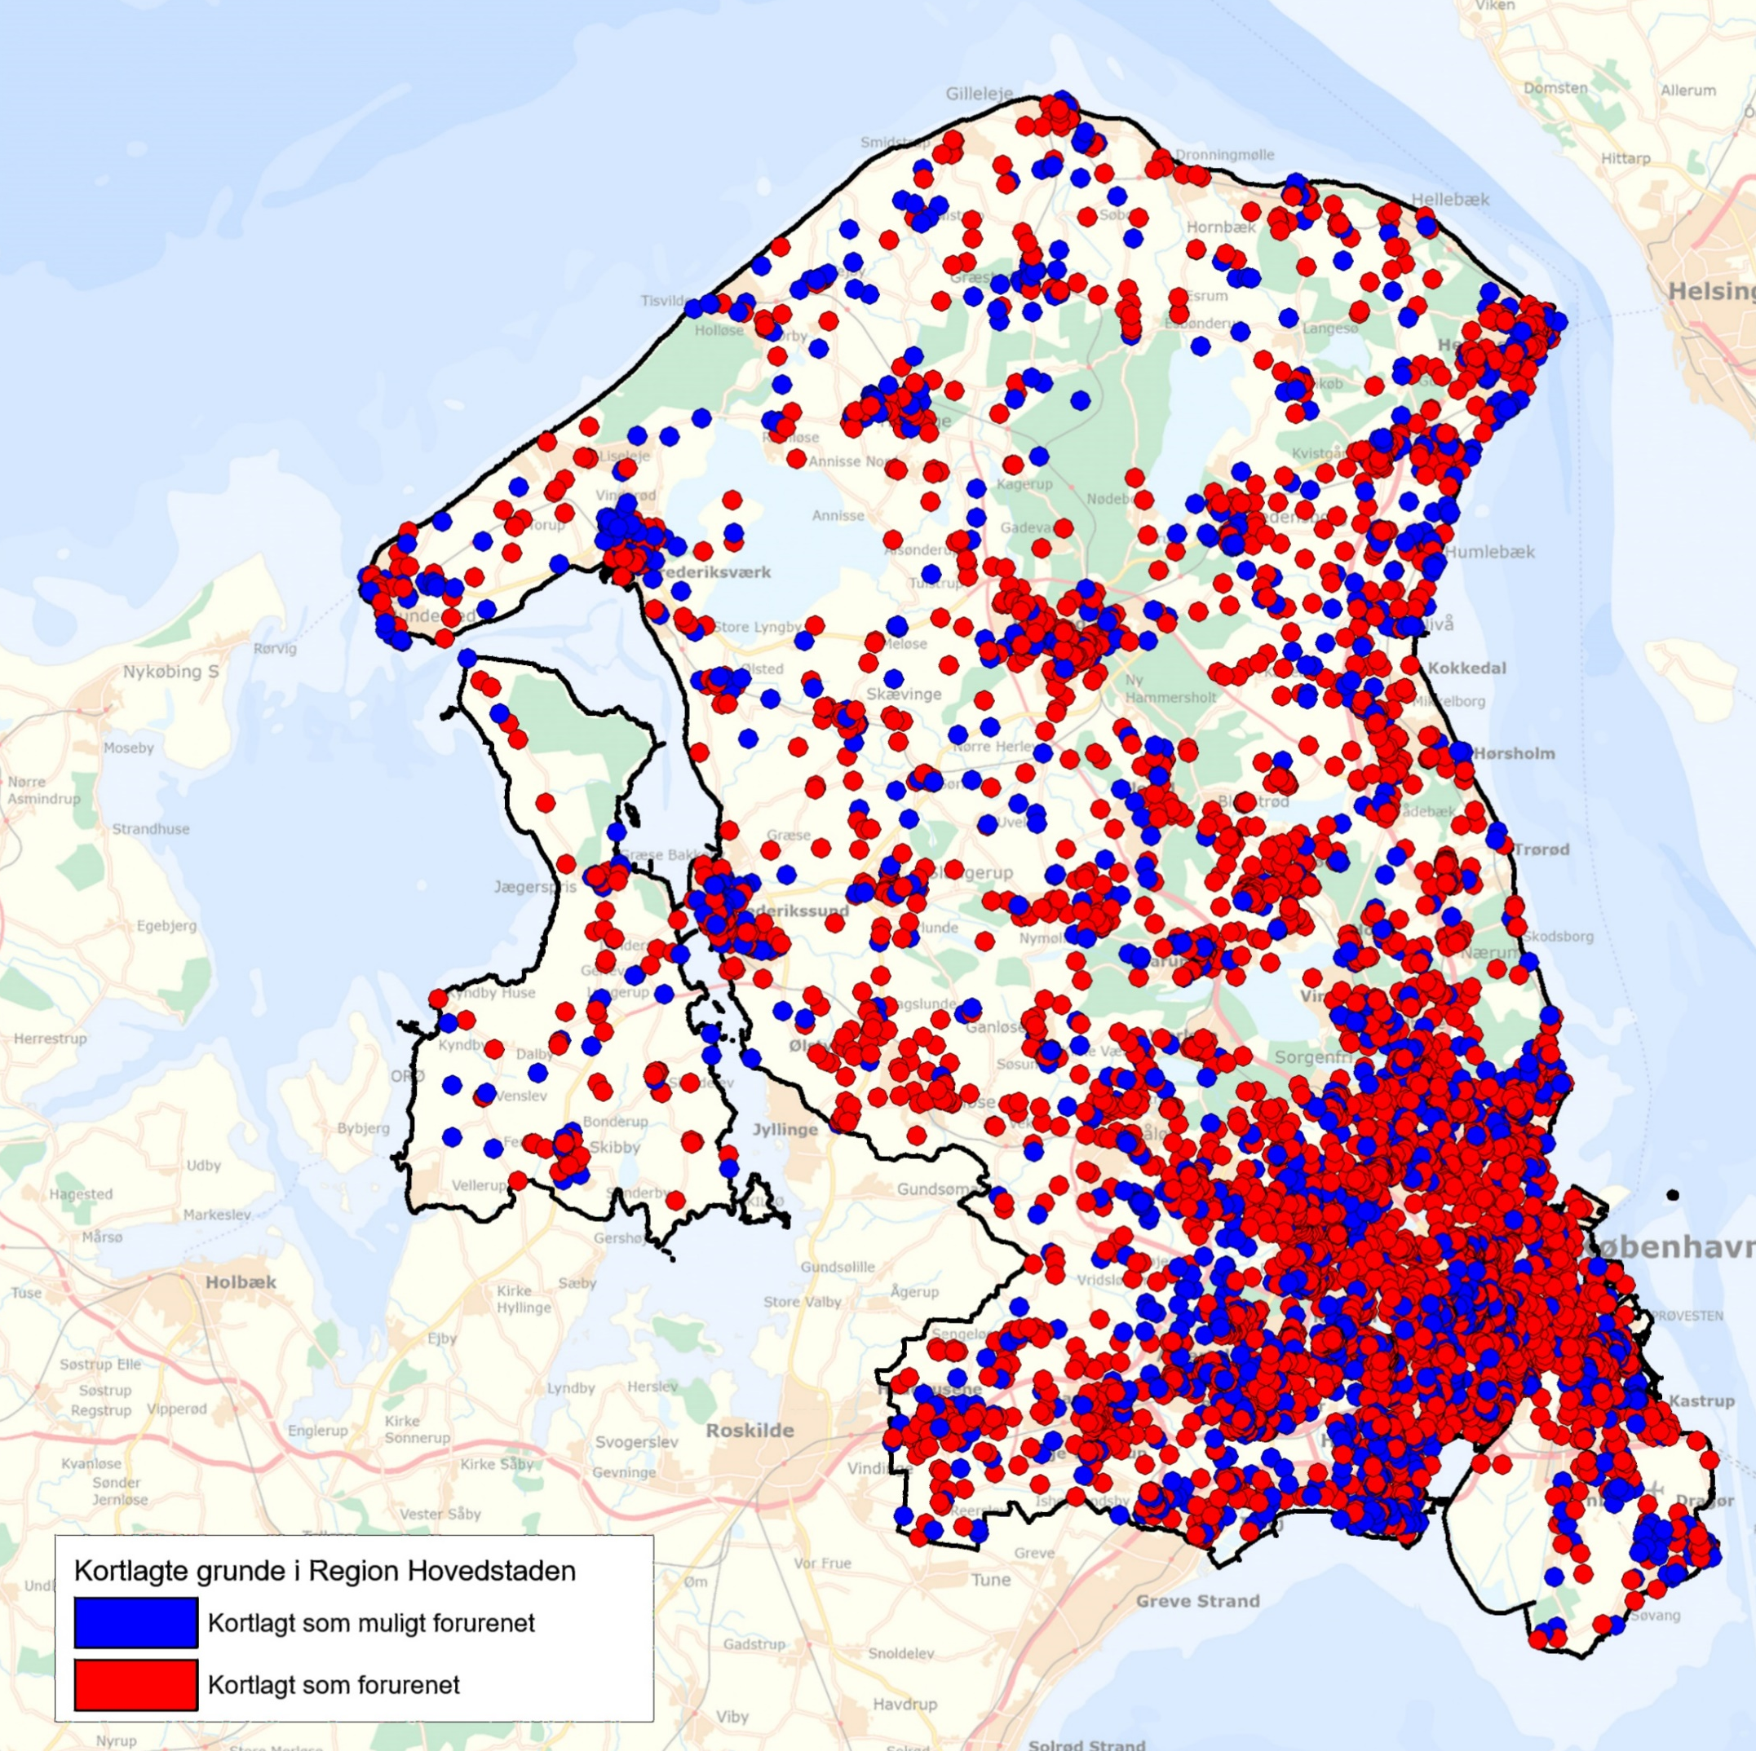
Jordplan II
Skabe overblik
Forurening som truer vandmiljøet
Boligundersøgelser
Teknologiudvikling og innovation
Forstærket pesticidindsats og strategi
Samarbejde og borgerservice
85 % af grundvandet sikret inden 2030
Notes:
Vores arbejde med jordforurening er forankret i Jordplan II vedtaget i 2019.
Se dots
Jordplanens overordnede fokus er at sikre 85 % af det grundvand, vi bruger til drikkevand inden for 10 år, dvs. inden 2030.
Jordplanen har også fokus på
Når vi i Jordplanen taler om at sikre grundvandet, så handler det om at sikre grundvandet mod forurening fra de klassiske industripunktkilder og dermed primært forurening med klorerede opløsningsmidler og de stoffer, som de klorerede opløsningsmidler nedbrydes til. Det er denne type forurening, grundvandet skal være sikret mod inden 2030.
I dag ved vi, at pesticider også kan være problematiske for grundvandet her i Region Hovedstaden og derfor indeholder jordplanen også et afsnit om forstærket pesticidindsats.
I dag ved vi også, at PFAS-stoffer kan være problematiske. Og selv om jordplanen ikke specifikt omhandler disse stoffer, så åbner den op for indsatser mod andre stoffer, som kan true grundvandet – det kan fx være PFAS.

Slide 6
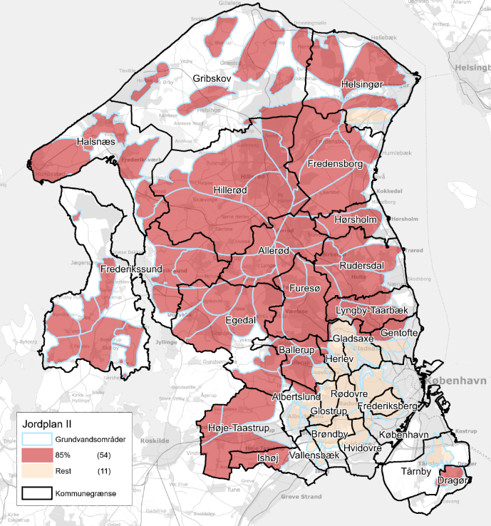
Jordplanens prioritering af indsatsen
1. Grundvand 85% af grundvandet sikret inden 2030
1. Børneinstitution indeluft og kontakt
2. Indeluft i boliger
3. Kontakt med jord på boliggrunde og offentlige legepladser
Notes:
I Region Hovedstaden prioriteres den offentlige indsats i henhold til den politisk vedtagne jordplan – Vejen til ren jord og rent vand II – Region Hovedstadens plan for indsatsen mod jordforurening”. Jordplanen er vedtaget i 2019.
Beskyttelse af grundvandet er prioriteret højest i jordplanen. Det skyldes, at der næsten overalt i regionen oppumpes grundvand til drikkevand. Vandværkerne kan ikke bare flytte vandboringerne, hvis grundvandet bliver forurenet. Inden for disse røde og sandfarvede områder pumpes ca. 70% af regionens årlige drikkevandsbehov. Resten kommer fra Region Sjælland.
Målet er at sikre 85 % af grundvandet inden 2030 mod forurening fra klorerede opløsningsmidler og lignende stoffer, fx PFAS, der i særlig grad truer grundvandet. 85% af grundvandet hentes inden for de mørkerøde områder, så det er her vi har særlig fokus på at udføre videregående gv-undersøgelser og oprensning frem til 2030.
Klorerede opløsningsmidler er kemiske stoffer, der bl.a. har været brugt til rensning af tøj, affedtning og rengøring af metaldele og som opløsningsmidler i maling og lak. Selv små mængder af klorerede opløsningsmidler kan være årsag til massiv forurening, og stofferne har gennem tiden været årsag til nogle af de værste forureninger af grundvandet i Danmark. Klorerede opløsningsmidler kan også fordampe fra jorden og op i bygninger og påvirke indeluften.
Vi prioriterer også børneinstitutioner højt – det kan være både for at afklare indeluftrisko og kontaktrisiko. Den udløsende faktor for vores prioritering er, at grunden anvendes til børneinstitution.
Herefter prioriterer vi indeluft i boliger – det kan som sagt være de klorerede opløsningsmidler. Det tyder ikke på, at PFAS damper af, så det udgør altså ikke et problem for indeluften.
Og til sidst prioriteres jordforurening, som alene udgør en risiko ved kontakt med jorden. Så sikring af indeluften prioriteres altså over kontaktrisiko med jorden. Det skyldes, at borgerne ikke kan lade være med at trække vejret indendørs, mens det er lettere at undgå kontakt med forurenet jord i haven. Kontakt med forurenet havejord kan i de fleste tilfælde undgås ved at følge nogle få råd om fx at dyrke grøntsager i højbede med ren jord, bruge havehandsker og vaske hænderne godt.
Selv om PFAS ikke er nævnt specifikt i jordplanen, hører PFAS-stoffer til i kategorien ”lignende stoffer, der i særlig grad truer grundvandet”. Administrationen kan derfor godt håndtere PFAS i henhold til jordplanen.
Og det har vi siden 2015 gjort ved at udføre målinger for PFAS, når vi var i gang med at undersøge for de klorerede opløsningsmidler.

Slide 7
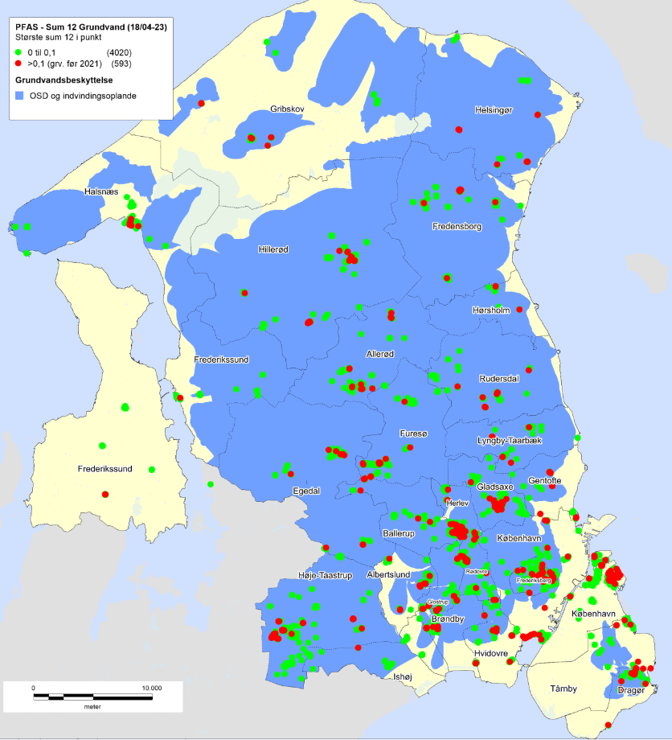
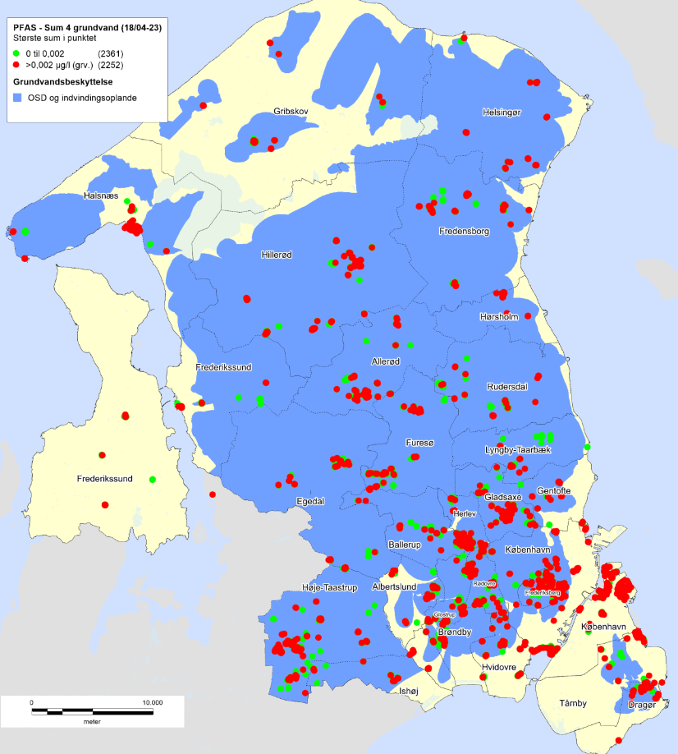
Regionens forureningsundersøgelser ved punktkilder
Resultat af vandprøver analyseret for PFAS (pr. april 2023)
I 12 % af undersøgelsesboringerne overskrider en vandprøve den tidligere grænseværdi
I 49 % af undersøgelsesboringerne overskrider en vandprøve den gældende grænseværdi
Notes:
Vi har analyseret vandprøver fra 4.613 boringer udført ved regionens forureningsundersøgelser. Vi udfører flere boringer pr. lokalitet, og udtager derfor også flere vandprøver pr. lokalitet.
Det er altså ikke vandprøver fra vandværkernes vandboringer. En hurtig analyse af fund i vandforsyningsboringer (data fra GEUS) viser fund i 20% af vandforsyningsboringer og i 8% overskrides grænseværdi for PFAS4.
Til venstre er resultaterne holdt op i mod til den gamle grænseværdi for grundvand.
Til højre ses de samme måleresultater men nu holdt op i mod den nye gældende grænseværdi. Og så ser billedet meget anderledes ud.
Og som sagt er det en af årsagerne til, at regionerne nu står over for en stor opgave. Vi skal finde den gode rækkefølge for håndtering af disse fund. Vi skal vurdere om de reelt udgør en risiko for grundvandet – og det kan kræve flere undersøgelser, men også vidensopbygning. Det er både øget viden om risikovurdering, undersøgelsesmetoder og ikke mindst bæredygtig oprensning. Vi har i årtier udviklet denne viden om klorerede opløsningsmidler. Det skal vi drage nytte af, når vi opbygger viden om håndtering af PFAS i jord og grundvand.
Det er altså ikke vandprøver fra vandværkernes vandboringer. En hurtig analyse af fund i vandforsyningsboringer (data fra GEUS) viser fund i 20% af vandforsyningsboringer og i 8% overskrides grænseværdi for PFAS4.

Slide 8
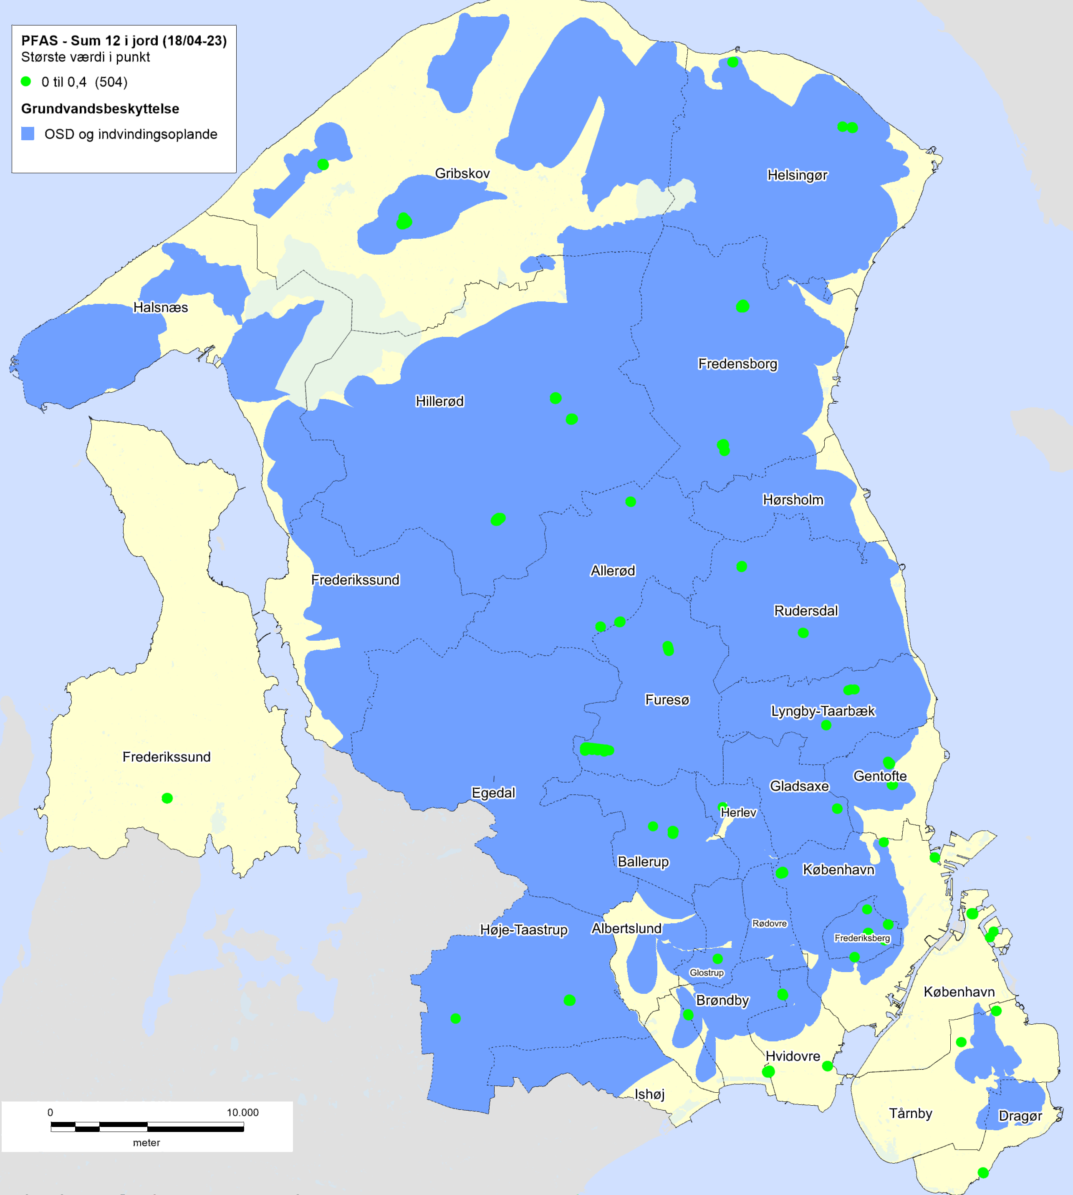
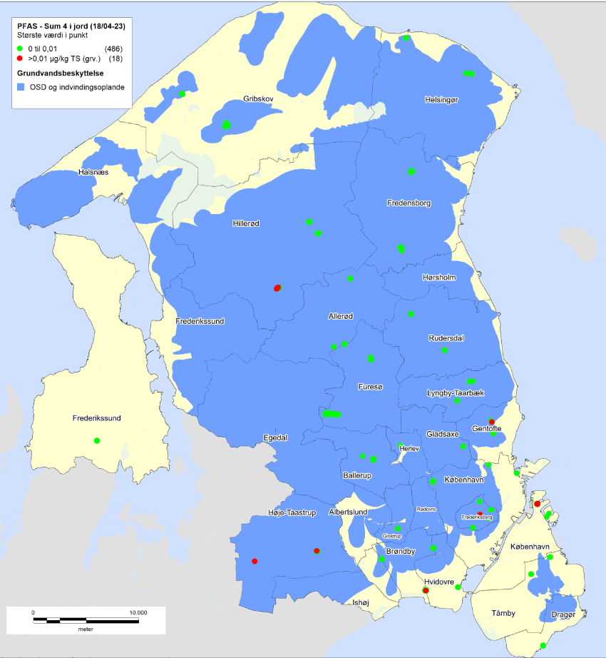
Regionens forureningsundersøgelser ved punktkilder
Resultat af jordprøver analyseret for PFAS (pr. april 2023)
I 0 % af undersøgelsesboringerne overskrider en jordprøve den tidligere grænseværdi
I 4 % af undersøgelsesboringerne overskrider en jordprøve den gældende grænseværdi
(alle overskridelser ved brandøvelsespladser)
Notes:
Vi har analyseret jordprøver fra 504 boringer. Og nu skal jeg lige igen præcisere, at her taler vi om antal boringer udført ved forureningsundersøgelse. Vi udfører flere boringer pr. lokalitet og udtager derfor også flere jordprøver pr. lokalitet.
Til venstre er resultaterne holdt op i mod til den gamle grænseværdi for jord.
Til højre ses de samme måleresultater men nu holdt op i mod den nye gældende grænseværdi. Og så ser billedet stort set ens ud.
De røde prikker (og der mangler én) er alle brandøvelsespladser – herunder
Men samlet set ud fra vores forureningsundersøgelser: Vi finder PFAS i grundvandet over grænseværdier – vi finder de sjældent i jord over grænseværdierne – og når vi finder i jord er det (indtil videre) på brandøvelsespladser – hvor skum jo er spredt ud oven på jorden.
Og det er nyttig viden, når vi skal planlægge, hvordan vi griber den store opgave med PFAS an. Og

Slide 9
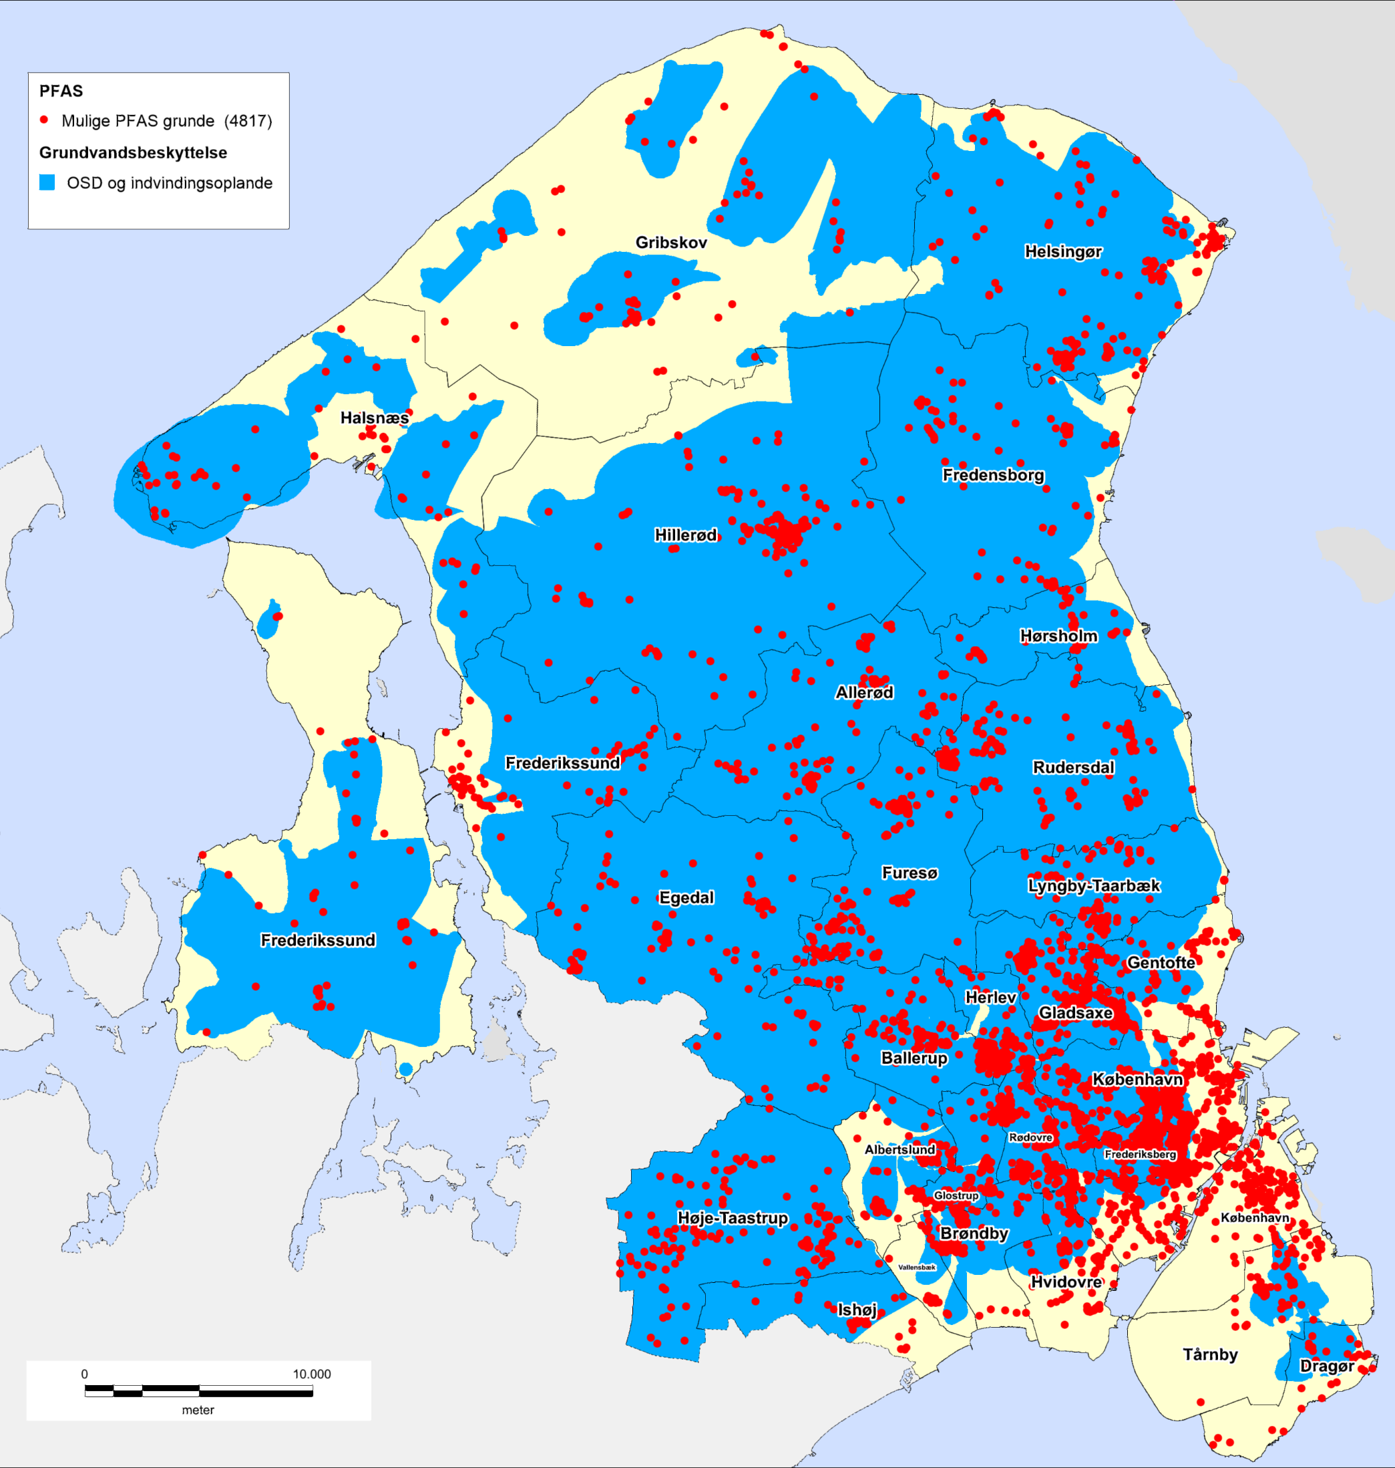
5.000 mulige PFAS-grunde
- hvor der måske har været en PFAS-aktivitet, som kan have anvendt PFAS
Grunde, som allerede er kortlagt (hovedparten):
  Vidensniveau 1: dokumenteret viden om en aktivitet, som kan have været kilde til jordforurening – typisk dokumenteret ved arkivgennemgang og erfaringsopsamling
  Vidensniveau 2: dokumenteret jordforurening som kan have skadelig virkning på mennesker og miljø - typisk påvist ved forureningsundersøgelse
Grunde, som er udgået af kortlægning
  For kortlagte og udgåede grunde: Grundene er ikke i alle tilfælde vurderet ift. PFAS. Grundejer er ikke altid oplyst om PFAS, hvis grundene er vurderet før:
  PFAS-branchelisten blev så omfattende som i dag
  2015, hvor regionen begyndte at undersøge for PFAS
  Grænseværdierne blev skærpet (sommer 2021)
Grunde, som endnu ikke er vurderet (Tårnby og København)
Find flere oplysninger på regionens hjemmeside:
https://www.regionh.dk/klima-og-miljoe/jordforurening/projekter/Sider/Forurening-med-pfas.aspx
Notes:
5000 mulige PFAS-grunde, hvor der måske har været en PFAS-aktivitet, som kan have anvendt PFAS
Region Hovedstaden opgjorde de ca. 5000 mulige PFAS-grunde sidste forår. Alle regioner bød ind med tal til en prognose, som skulle danne baggrund for regionernes økonomiforhandlinger med staten. Regionernes udgifter til jordforureningsopgaven var vokset, som konsekvens af, at grænseværdierne året får var blevet sænket.
Ingen regioner har underrettet ejerne af de mulige PFAS-grunde om, at der kan have været en branche/aktivitet, der måske har brugt PFAS.
Som myndighed skal vi have konkret viden om de brancher og aktiviteter, der har været på en grund, før vi underretter grundejer. Derfor skal stort set alle 5.000 grunde gennemgås og vurderes igen. Det bliver en meget stor opgave, som vi i løbet af i år skal lægge en god plan for håndtering af.
Og hvad er status for grundene i dag, hvor mange af dem endnu IKKE er vurderet i forhold til PFAS:
København og Tårnby – hvor vi ikke er færdig med den systematiske kortlægning af muligt forurenede grunde. Men vi er lige nu i gang i de 2 kommuner, så her er sagsbehandling i gang – og i den forbindelse vurderes viden om alle brancher – også PFAS brancher. Og grundejer orienteres efterhånden, som vi har sagsbehandlet deres sag.
Vi har opdateret hjemmesiden med spørgsmål/svar om PFAS og de 5.000 mulige grunde. Vi har opdaterede vores digitale selvbetjeningsløsninger, så det fremgår af jordforureningsattesten, hvis vi ikke har mistanke om PFAS-forurening på grunden. Vi har en telefonvagtordning, der besvarer henvendelser fra borgere.

Slide 10
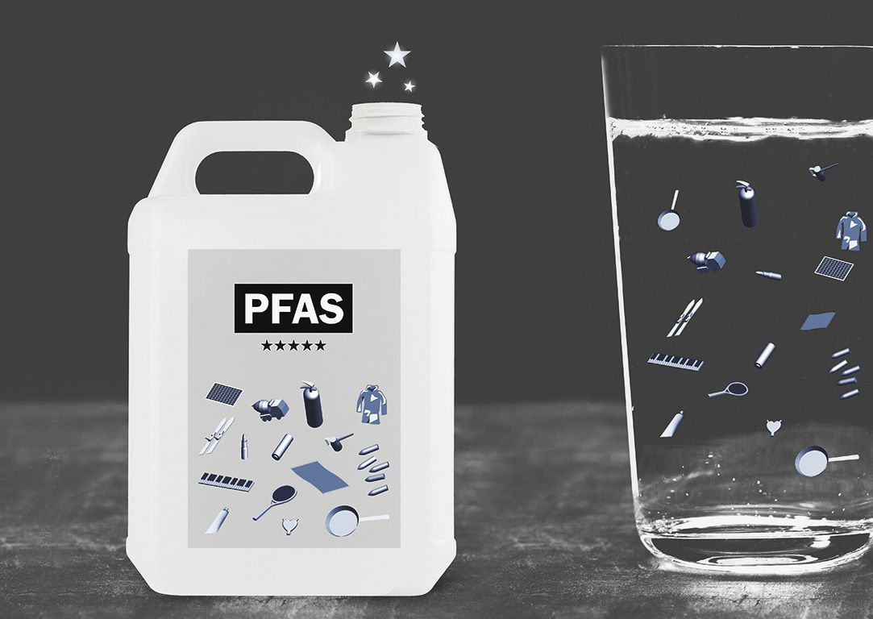
PFAS-indsatsen i 2023
Vidensopbygning
Regional strategi
Undersøgelse af brandøvelsespladser
Børneinstitutioner
Kildeopsporing
Afklaring af påbud
Nye rensemetoder
Den nationale strategi for PFAS.
Notes:
Hvis der er tid til det:
Region Hovedstadens PFAS-indsats i 2023 omfatter en række tiltag:
Vidensopbygning. I tæt samarbejde med de øvrige regioner opbygges viden om PFAS-stofferne: Hvor har de været brugt, hvordan opfører de sig i miljøet, hvad er den generelle belastning.
Kortlægning. Udarbejde strategi for kortlægning af PFAS-grunde: Hvilken tilgang er den mest optimale i forhold til at afdække forureningsrisikoen.
Brandøvelsespladser. Fortsatte undersøgelser på brandøvelsespladser, der vurderes at være særligt kritiske i forhold til PFAS-belastningen i miljøet, idet stofferne har været anvendt så massivt på disse pladser.
Kildeopsporing. Opsporing af kilder til PFAS-forurening i Høje-Taastrup Kommune, hvor et lokalt vandværk er ramt af PFAS-forurening og i dag bliver nødforsynet med vand fra et nabovandværk.
Påbud. Afklare hos de relevante myndigheder (kommunerne eller staten), om der er en forurener, der kan gøres ansvarlig for de videre undersøgelser og eventuel oprensning.
Pilotprojekt om nye rensemetoder. Et samarbejdsprojekt med forskningsinstitutioner og relevante renseteknologi-firmaer, hvor udbyttet bliver, at administrationen er klar til at igangsætte fuldskala PFAS-rensning af grundvandet på de grunde, hvor forureningen viser sig at udgøre en risiko. De firmaer, der er med i projektet, vil kunne anvende resultaterne, som en benchmarking af deres teknik.
Den nationale strategi for PFAS. Arbejde proaktivt for den nationale strategi for PFAS, som regeringen har lovet at tage initiativ til.

Slide 11
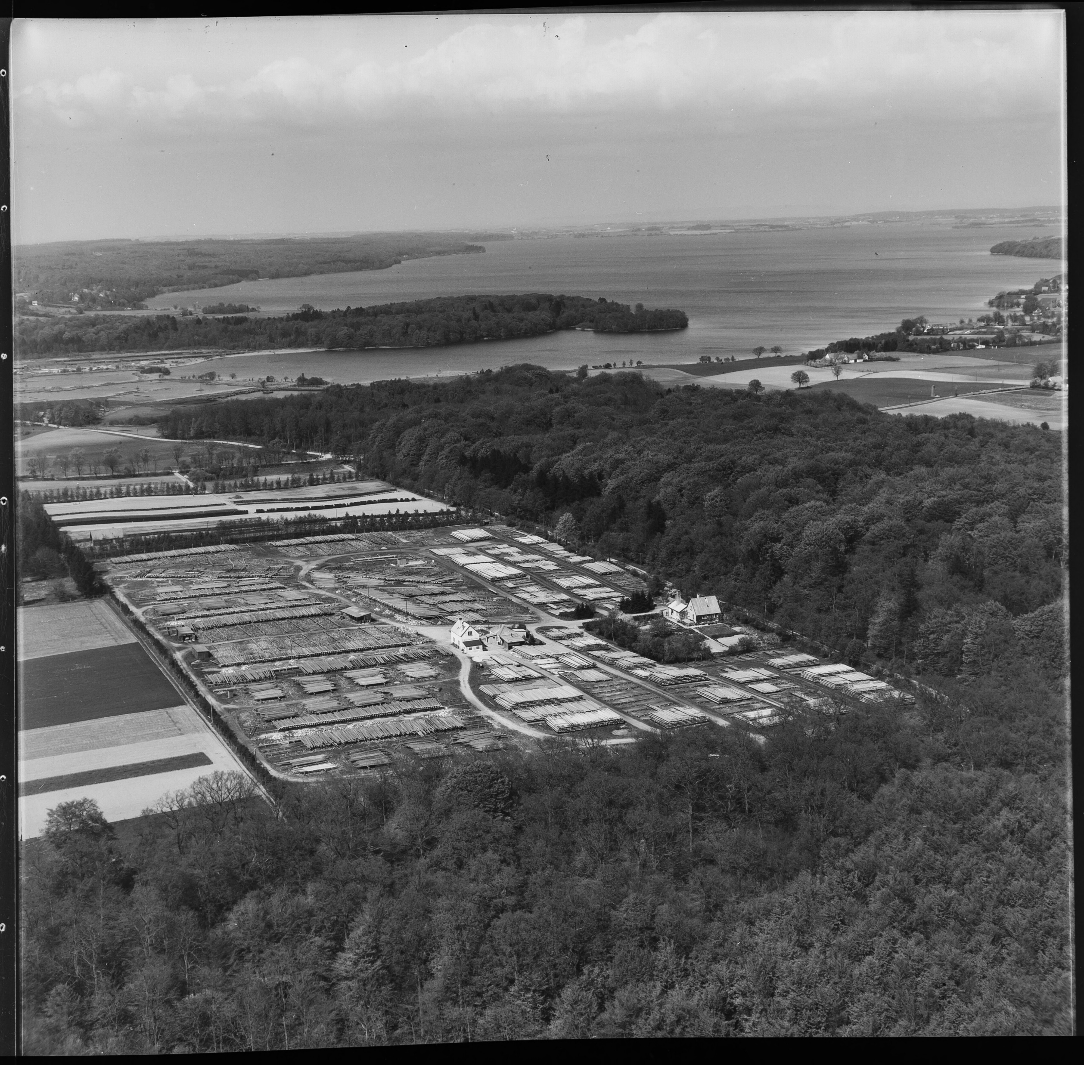
Generations-forureninger
Koster over 50 mio. kr.
10 i Danmark
  7 risiko for vandmiljø
  3 risiko for grundvand
Samlet plan – 2,7 mia. kr.
4 i Region Hovedstaden
  Collstrop-grunden, Esrum Sø
  Naverland, Albertslund
  Lundtoftevej, Lyngby
  Vestergade, Skuldelev
www.generationsforurening.dk
Foto af Collstrop-grunden: Sylvest Jensen Luftfoto, Det Kgl. Bibliotek, Luftfotosamlingen
Notes:
Regionerne har siden 2021 fået tilskud fra en ekstraordinær finanslovsbevilling til oprensning af Danmarks 10 generationsforureninger. Der er afsat i alt 630 mio. kr. fordelt over årene 2021-2025 - heraf 35 mio. kr. til Region Hovedstadens 4 generationsforureninger.
Generationsforureninger er ekstraordinært store og komplekse jordforureninger, der hver for sig mere end 50 mio. kr. at rense op.
I Region Hovedstaden er indsatsen godt i gang og består i første omgang i forberedelse af selve oprensningerne. De 4 generationsforureninger i Region Hovedstaden er:
Collstropgrunden ved Esrum Sø, tidligere træimprægneringsgrund, som er forurenet med tungmetaller, hvor især arsen er det kritiske stof - vandmiljø
Lundtoftevej 150-160, Lyngby-Taarbæk, tidligere køleskabsfabrik, som er forurenet med klorerede opløsningsmidler - grundvand
Naverland 26 A og B, Albertslund, tidligere omlastning og salg af klorerede opløsnings­midler til renserier, som er forurenet med klorerede opløsningsmidler - grundvand
Vestergade 5, Skuldelev, tidligere metalvarefabrik, som er forurenet med klorerede opløsningsmidler - grundvand.

